Slide 1

스크롤 관련 라이브러리

Slide 2
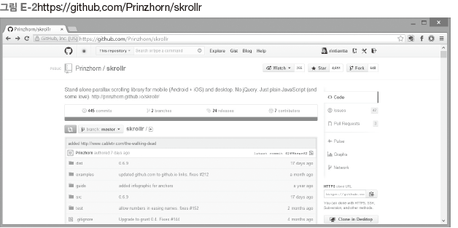
E.1 skrollr 라이브러리
스크롤 관련 라이브러리
  스크롤 기반의 애니메이션
    사용자가 스크롤을 내릴때 화면에 있는 물체에 애니메이션을 걸어주는 것
skrollr 라이브러리

Slide 3
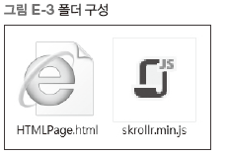
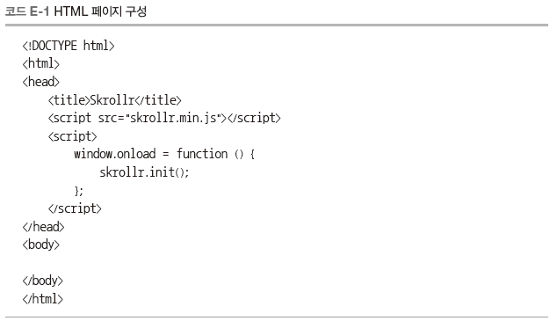
E.1 skrollr 라이브러리
skrollr 라이브러리
  폴더 구성
  HTML 페이지 구성

Slide 4
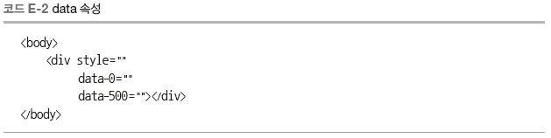
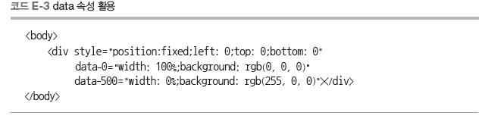
E.1 skrollr 라이브러리
skrollr 라이브러리
  “data-0” 또는 “data-500”처럼 “data-숫자” 형태의 속성을 태그에 입력
  width 속성과 background 속성을 입력

Slide 5
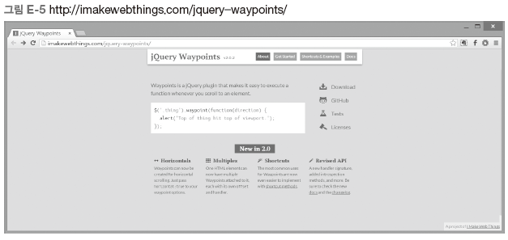
E.2 waypoint.js 플러그인
waypoint.js 플러그인
  skrollr 라이브러리를 사용하면 특정한 스크롤 범위에서 애니메이션을 실행할 수 있음
  특정한 위치에 들어왔을 때 소리를 재생법 : waypoint.js 플러그인
    공식 홈페이지는 http://imakewebthings.com/jquery-waypoints/

Slide 6
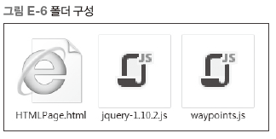
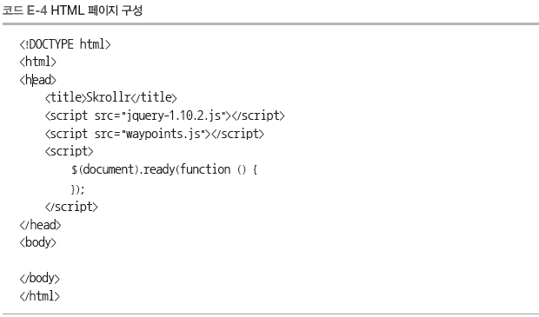
E.2 waypoint.js 플러그인
waypoint.js 플러그인
  폴더 구성
  코드 E-4처럼 HTML 페이지를 구성하면 waypoint.js 플러그인을 사용할 수 있음

Slide 7
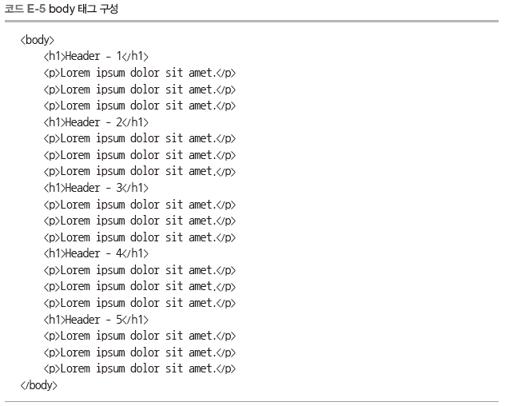
E.2 waypoint.js 플러그인
waypoint.js 플러그인
  간단하게 스크롤을 움직이면 현재 어떤 페이지를 읽고 있는지 보여주는 예제

Slide 8
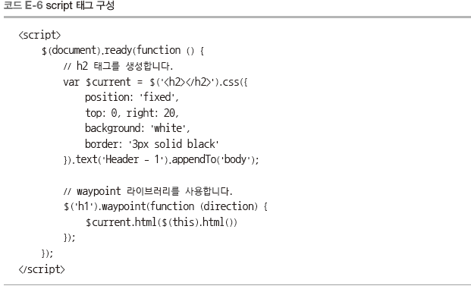
E.2 waypoint.js 플러그인
waypoint.js 플러그인
  script 태그 구성

Slide 9
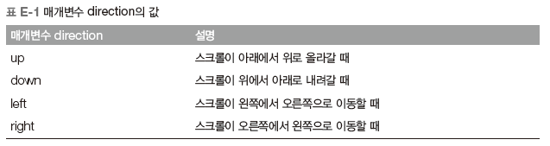
E.2 waypoint.js 플러그인
waypoint.js 플러그인
  코드 E-6을 보면 waypoiny ( ) 메서드의 콜백 함수에 direction 매개변수 삽입
  스크롤할 때 direction 매개변수에 다음과 같은 값이 들어감

